Slide 1
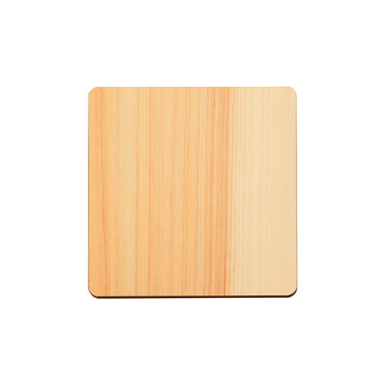
【提案書】
ヒノキ・コースター
特徴
湿気や衝撃に強いヒノキでできたコースター。優しい木目が印象的な、名入れが映えるシンプルなデザインなので、オリジナリティの高いノベルティや物販品を製作することができます。※こちらの商品は、最小ロット数単位（倍数）のみの承りになります。
納期
納期スペース
仕様
カラー展開：丸型、角型
素材：木(檜)
サイズ：90×90×5mm
包装：ポリ袋入
備考：名入れ可能※天然素材の為、色味・風合いに個体差が生じる場合があります。
お見積
お見積りスペース

